Slide 1
Den digitale fremtiden
Arkivverkets ambisjoner
Avdelingsdirektør Espen Sjøvoll
29. Januar 2018

Slide 2
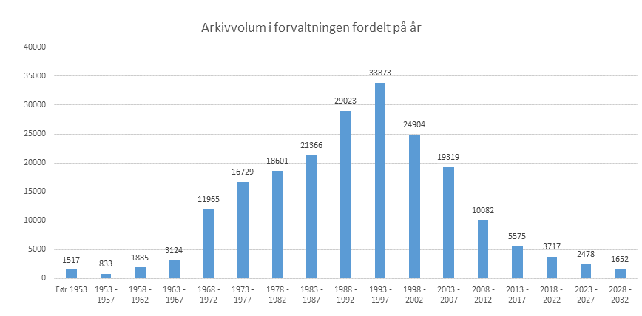
Papirets tidsalder i forvaltningen har vært over en stund
Arkivloven (1999)
NOARK 4
NOARK 5
I dag
Kilde: Analyse av Arkivverkets spørreundersøkelse 2015/16
Notes:
Figuren viser volumer av papirarkiver i statsforvaltningen fordelt på tidsperioder.
Skiftet fra papir til digital dokumentasjon startet for 20 år år siden.
Enkelt fortalt så kan man si at Arkivloven som var utarbeidet med ”mindsett” om håndtering av papir, og trådte i kraft etter at papirets tid i praksis var over.
Forarbeidene for Arkivloven startet i 1985, vedtatt i 1992 og ikrafttredelse i 1999.
Noark 4 kom i 1999, og oppatert i 2008
Det er ca 210 000 hyllemeter med papir som står i forvaltningen ”klar til å avleveres til Arkivverket”.
Konvertering for digital bervaing (?)

Slide 3
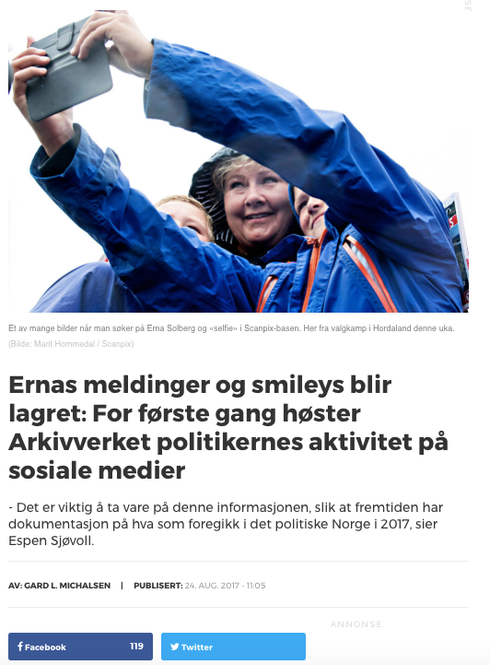

Nye krav til offentlig sektor
Utfasing av oljeinntekter og «Avbyråkratiseringsreformen»
  Fast årlig kutt i statens administrative budsjett (0,7%)
Brukerne og deres behov skal prioriteres
  Digitalt førstevalg og tjenestedesign
De store utviklingsprosjekters tid er forbi
  Smidige utviklingsmetoder
Staten skal ikke gjøre det markedet kan løse

Slide 4
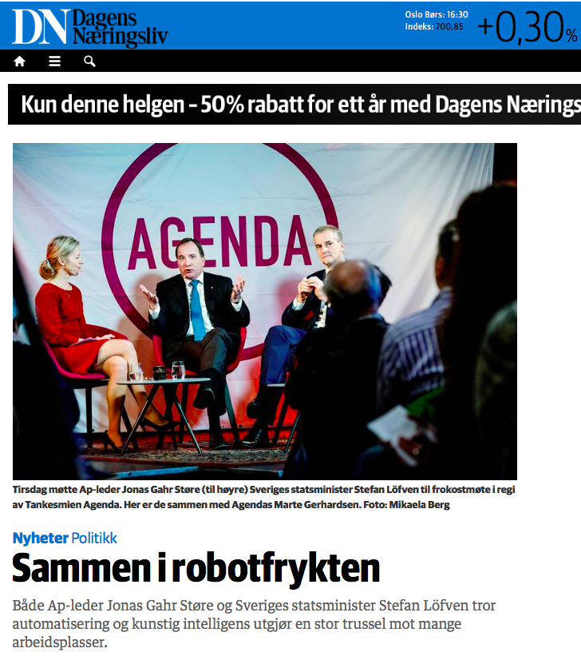
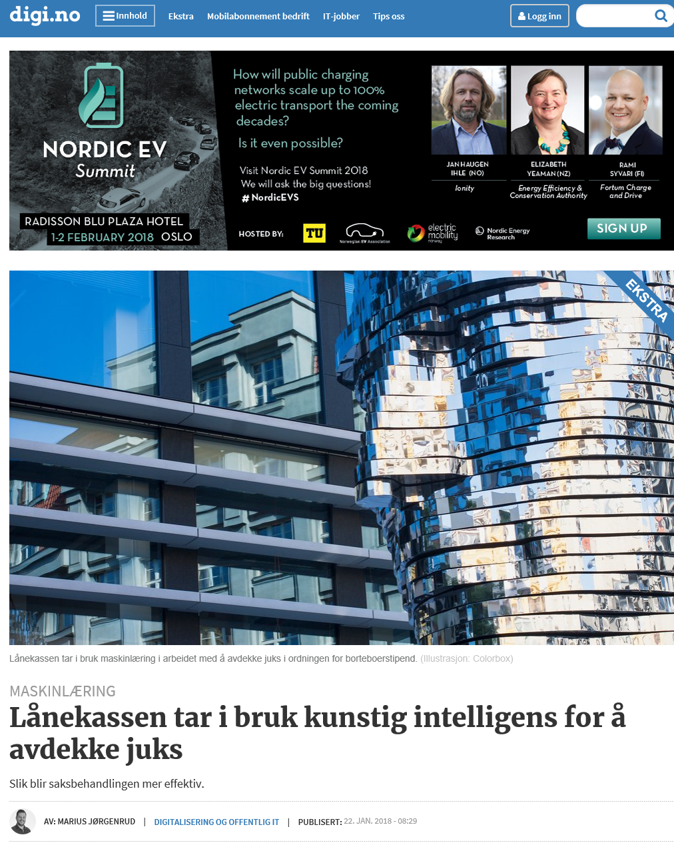
Digitaliseringen vil opprettholdes med uforminsket styrke
Kilder: The Economist, 14. januar 2017, dn.no 17. januar 2017, Digi 22. januar 2018
Notes:
Vi er dermed i en situasjon som er svært sammensatt og forvaltningen digitaliserer og man ønsker å endre regelverket. Det er heller ingen grunn til å tro at vi i uoverskuelig fremtid vil komme i mål med utfordringene. Digitaliseringen av samfunnet gir stadig nye muligheter, nye teknologier slik at vi vil bli utfordret i mange år fremover.
I 2017 har robotisering og automatisering blitt løftet frem som de ”hippeste” teknologi-trendene, og utviklingen har skapt en stor samfunnsdebatt i Norge og internasjonalt. I mitt hode er dette bare neste steg på en veldig lang trapp vi har hatt med teknologiutvikling som påvirker oppgaveløsningen som har pågått siden den industrielle revolusjon for over 200 år siden. Roboter og automatisering er ikke noe nytt – det har industrien hatt i mange år – det nye er at de utfordrer prosesser og arbeidsrutiner på kontorene.

Slide 5

Ambisjonen er «arkiv - by design»
Arkivering oppleves som en sideprosess i mange offentlige virksomheter og systemer
Regelverk, NOARK-standarden, prosesser og systemer oppleves som for komplisert.
Dokumentasjon og arkiv er en del av all informasjonsforvaltning.
Det må være enkelt å ha kontroll, ta vare på det som skal bevares og slette resten
I dag skal vi få frem behovene slik at vi kan starte arbeidet for å møte behovene de neste 5- 10 årene

